Slide 1
Conocer el CRAI Biblioteca de Información y Medios Audiovisuales
Curso 2021-22

Slide 2
El objetivo de esta sesión es:
Presentarte el CRAI Biblioteca de Información y Medios Audiovisuales y sus servicios:
https://crai.ub.edu/es/conoce-el-crai/bibliotecas/biblioteca-biblioteconomia
Hablarte de los recursos y servicios que ofrece el CRAI de la UB:
https://crai.ub.edu/es

Slide 3
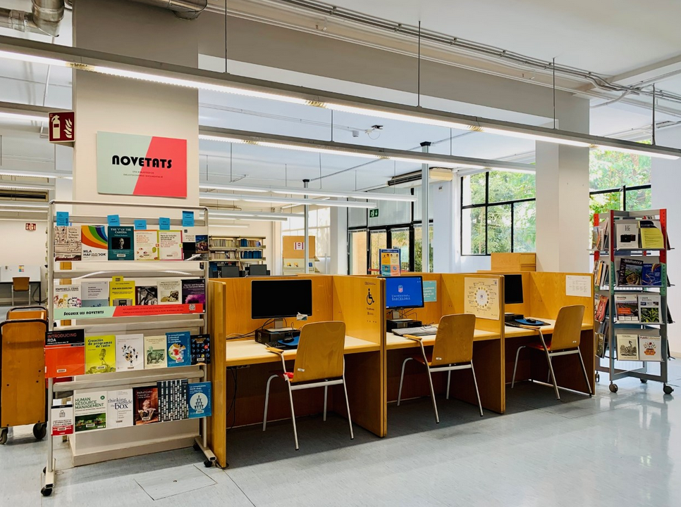
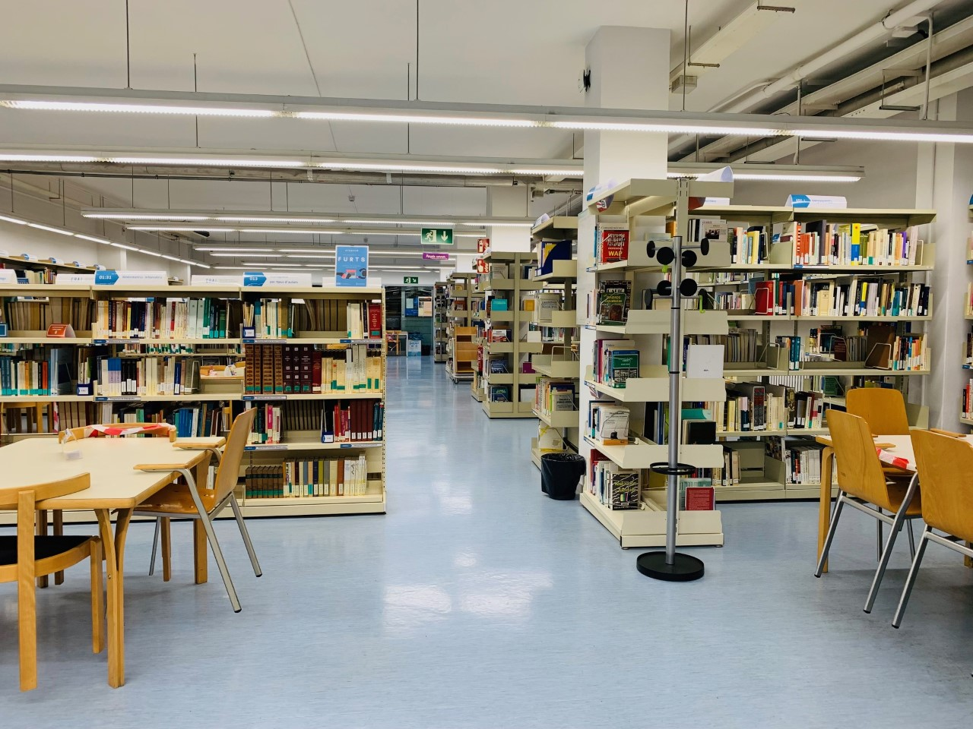
CRAI Biblioteca de Información y Medios Audiovisuales
Inició su actividad en 1920 como biblioteca de la Escola Superior de Bibliotecàries, creada en 1915 por la Mancomunitat de Catalunya. Podéis ver aquí su historia.
Contacto: bib.informacio.audiovisuals@ub.edu​
​Horario: 8:30 a 20:30h de lunes a viernes. ​
Carta de Servicios del CRAI UB​
Direcciones de otras bibliotecas
Horarios especiales en periodos de exámenes y fines de semana​
Reglamento del CRAI Bibliotecas

Slide 4
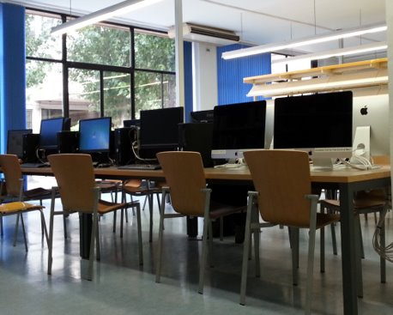
CRAI Biblioteca de Información y Medios Audiovisuales
Dispone de:
143 puntos de lectura
1 TV/reproductor vídeo
24 PC, 5 Mac i 6 portátiles
Zona Wifi i Red Eduroam en toda la Biblioteca. Cómo acceder.
2 salas de trabajo en grupo (con PC/Mac y Smart TV)
Notes:
Aules: explicar les normes d’ús

Slide 5
El fondo: libros, revistas, etc.
El CRAI Biblioteca de Información y Medios Audiovisuales combina los fondos de investigación y los fondos especializados de los estudios impartidos en la Facultad: Grado de Gestión de Información y Documentación Digital, Grado de Comunicación Audiovisual, Máster de Gestión de Contenidos Digitales, Máster de Biblioteca Escolar y Promoción de la Lectura, Diploma de postgrado de Librería, etc.
Los fondos están formados por monografías, revistas en papel, recursos electrónicos y material audiovisual.
Los libros se ordenan según la Clasificación Decimal Universal. En cambio, las revistas se ordenan alfabéticamente.
En la Biblioteca también hay colecciones especiales: catálogos de impresores, editores y libreros (Biblioteca Patrimonial Digital de la UB) y fotografías de la Escuela de Bibliotecarias. Si queréis consultar un documento de reserva, de la vitrina o del almacén (topográficos que empiezan por "R", "VITRINA" o "D22") tenéis que solicitarlo con más de un día de antelación.
Podéis mandar vuestra propuesta de compra de libros desde este formulario.

Slide 6
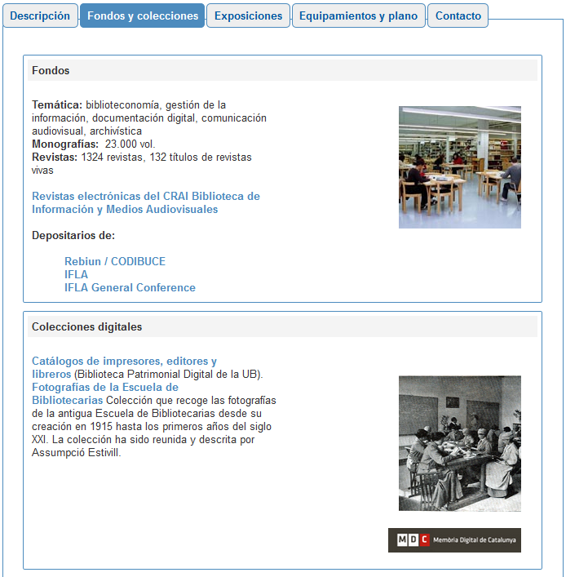
Fondos y colecciones
Cada CRAI Biblioteca tiene este apartado en su web. Se trata de una selección de recursos de información relacionados con los ámbitos temáticos de docencia e investigación de la Universidad. Encontraréis bases de datos, libros y revistas electrónicas, manuales, etc.
Notes:
Conèixer la Biblioteca de ........ (2005-2006)
6
Què és?
A què respon?

Slide 7
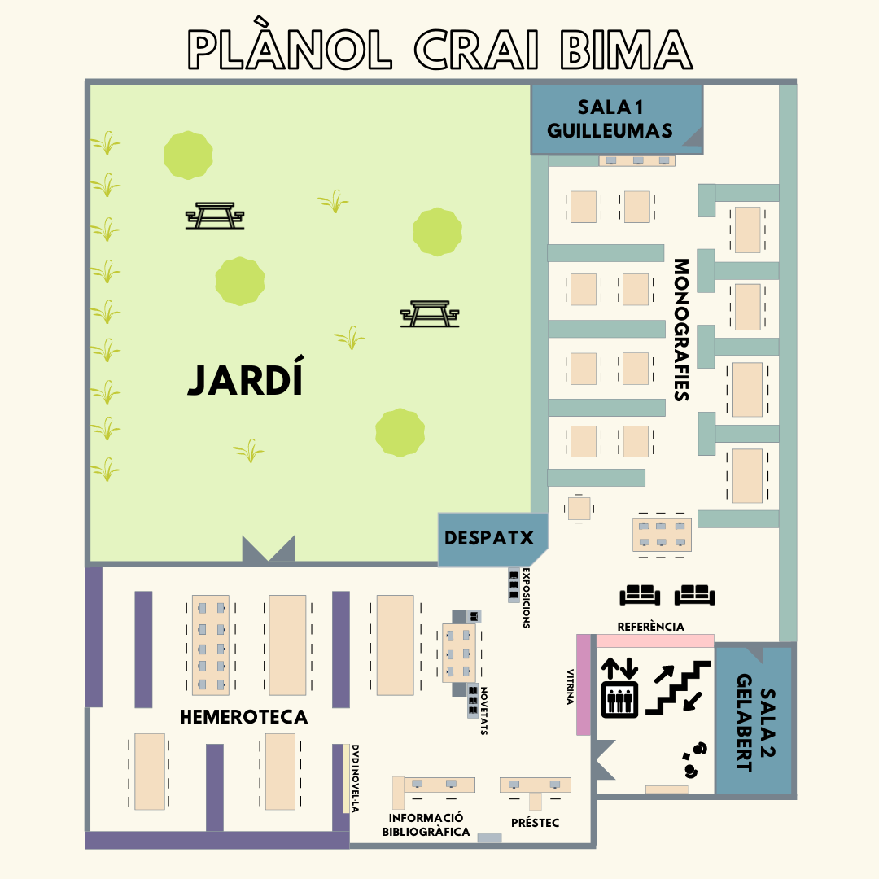
Fondo: ordenación y distribución del espacio

Slide 8
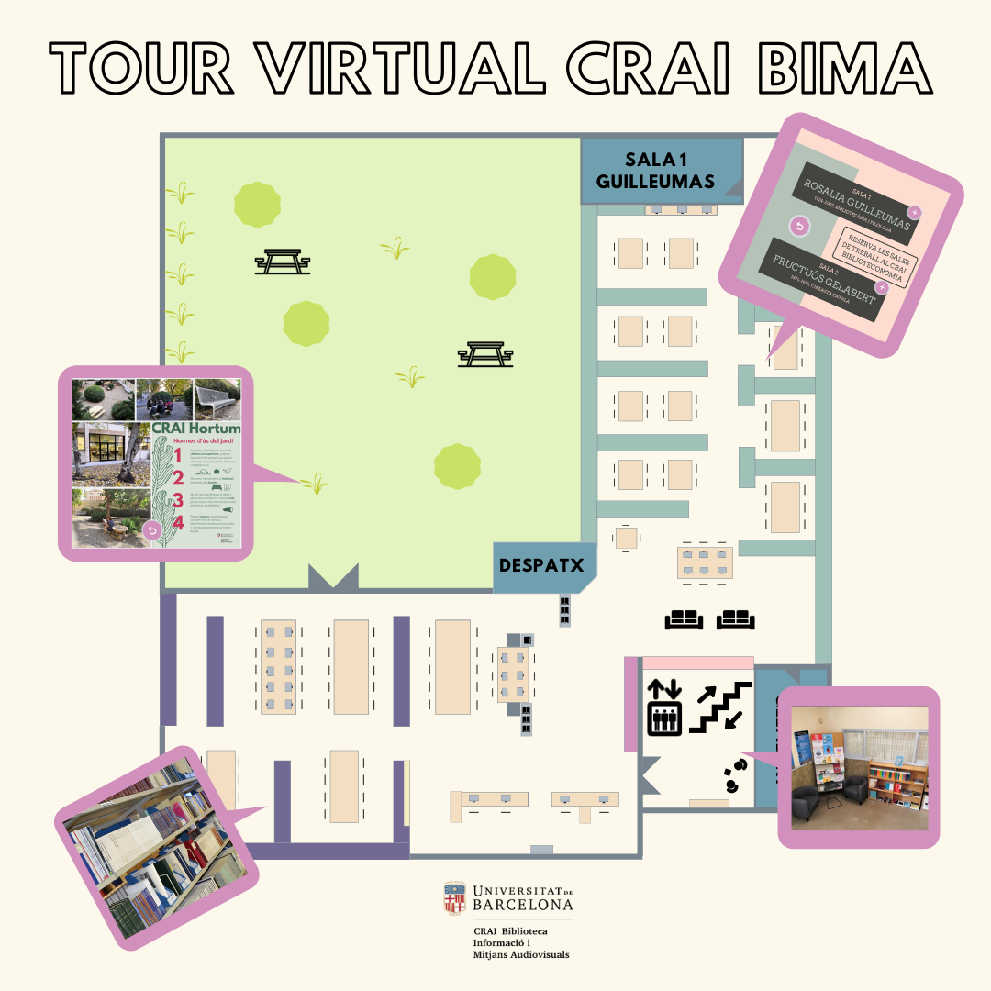
Visita virtual a la biblioteca

Slide 9
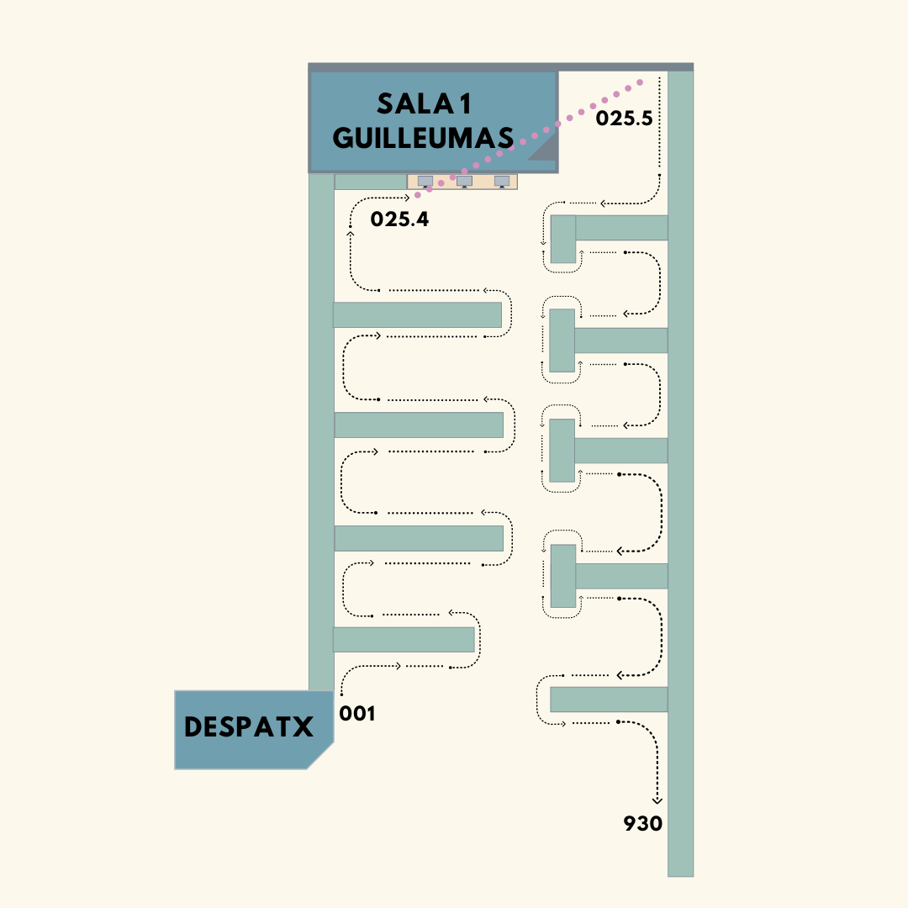
¿Cómo funciona la CDU?
Los libros de nuestra Biblioteca están organizados según la Clasificación Decimal Universal (CDU), que clasifica las materias por números ordenados del 0 al 9.
Encontraréis el inicio de nuestra colección, el 001 (Ciencia y conocimiento en general) junto al despacho de la directora, veréis que los números avanzan a lo largo de la Biblioteca como una serpiente y acaban en el 930.272 (Paleografía) al lado de la sala Fructuós Gelabert.

Slide 10
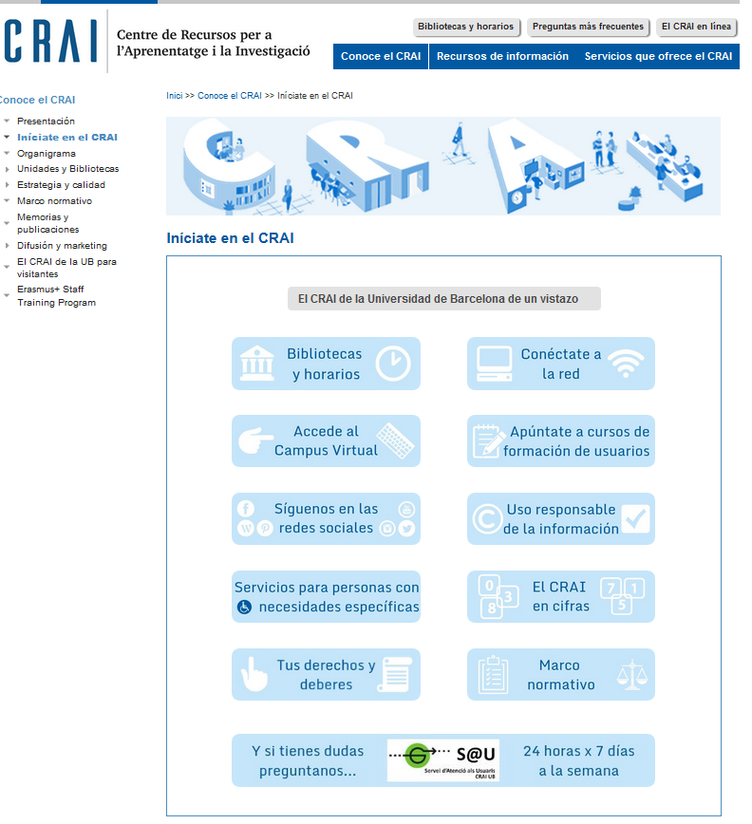
Iníciate en el CRAI

Slide 11
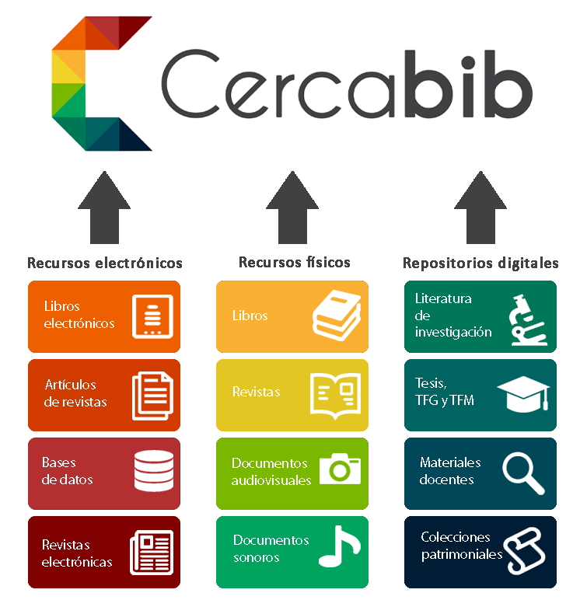
Cercabib
Cercabib es la herramienta de descubrimiento del CRAI de la Universidad de Barcelona.
Con esta herramienta podéis realizar búsquedas de manera simultánea en todos los fondos del CRAI al margen del soporte, tipología o ubicación del recurso. Es decir: libros, revistas, artículos de revista, tesis, audiovisuales, entre otros; independientemente de si son recursos en papel o formato electrónico.
Notes:
El CRAI és el Centre de Recursos per a l’Aprenentatge i la Investigació, una part del qual són totes la Biblioteques de la UB
Hi podeu accedir des de:
El web de la UB → Informació sobre → Biblioteca
El web de la Facultat → Serveis → Biblioteca
MonUB → Beques i Serveis → Biblioteca
Directe des de Bookmarks/Favorits http://www.bib.ub.es/bub/bub.htm

Slide 12
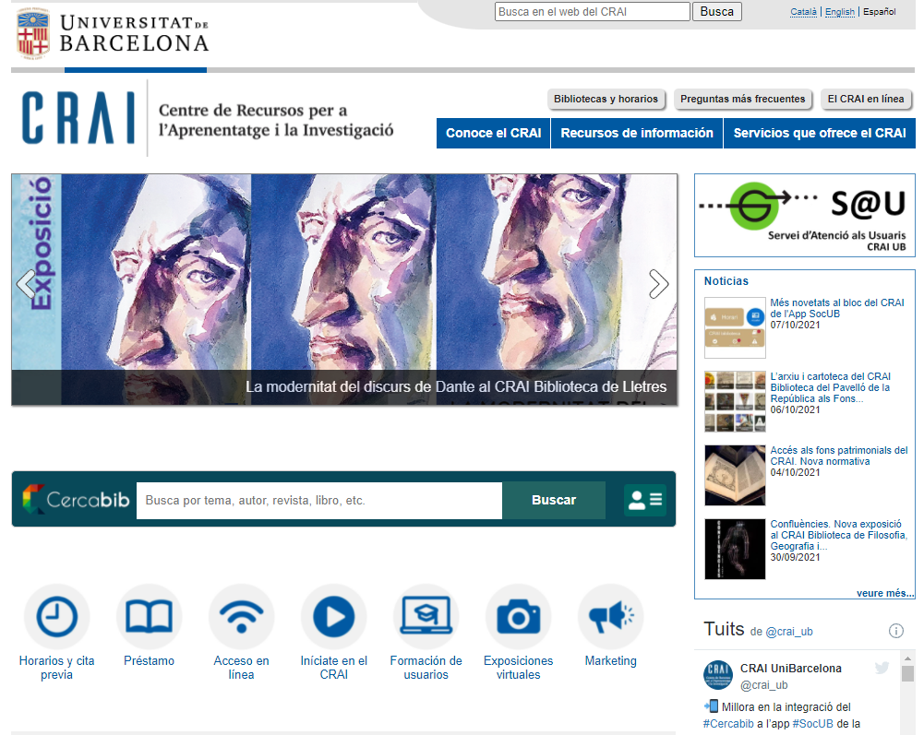
Cercabib. Dos maneras de acceder. Acceso desde la página web del CRAI https://crai.ub.edu/es
O bien...
Notes:
El CRAI és el Centre de Recursos per a l’Aprenentatge i la Investigació, una part del qual són totes la Biblioteques de la UB
Hi podeu accedir des de:
El web de la UB → Informació sobre → Biblioteca
El web de la Facultat → Serveis → Biblioteca
MonUB → Beques i Serveis → Biblioteca
Directe des de Bookmarks/Favorits http://www.bib.ub.es/bub/bub.htm

Slide 13
Cercabib Acceso desde la página web del Cercabib
Debes identificarte primero para conseguir los resultados completos y para solicitar ejemplares

Slide 14
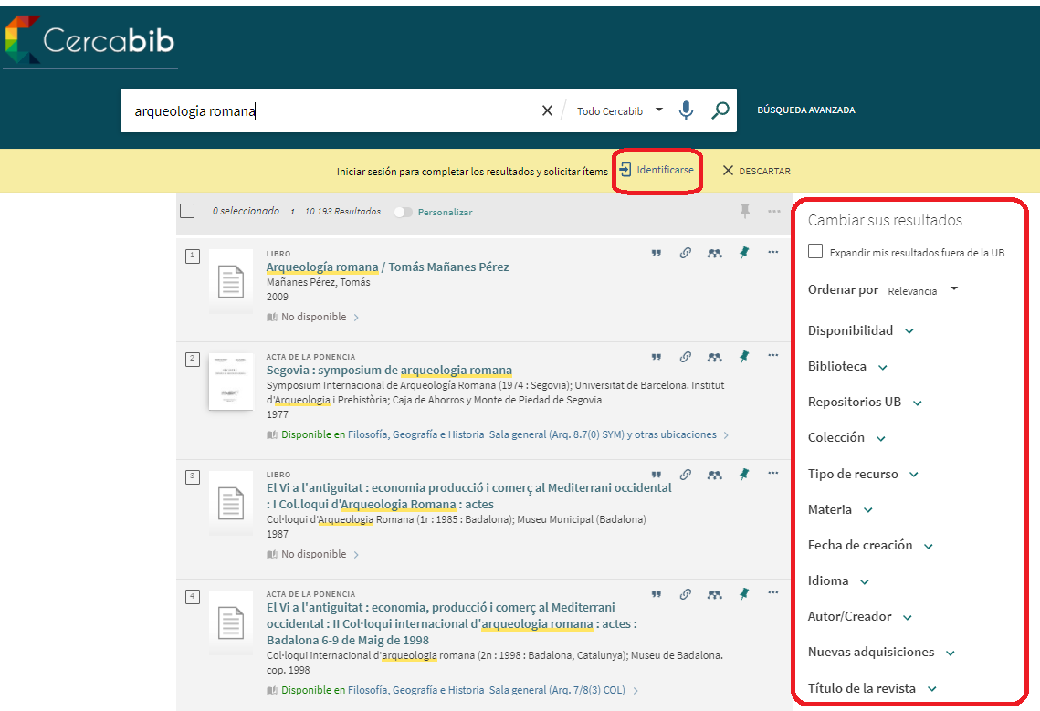
Cercabib: búsqueda rápida
Podéis perfilar los resultados
Notes:
El CRAI és el Centre de Recursos per a l’Aprenentatge i la Investigació, una part del qual són totes la Biblioteques de la UB
Hi podeu accedir des de:
El web de la UB → Informació sobre → Biblioteca
El web de la Facultat → Serveis → Biblioteca
MonUB → Beques i Serveis → Biblioteca
Directe des de Bookmarks/Favorits http://www.bib.ub.es/bub/bub.htm

Slide 15
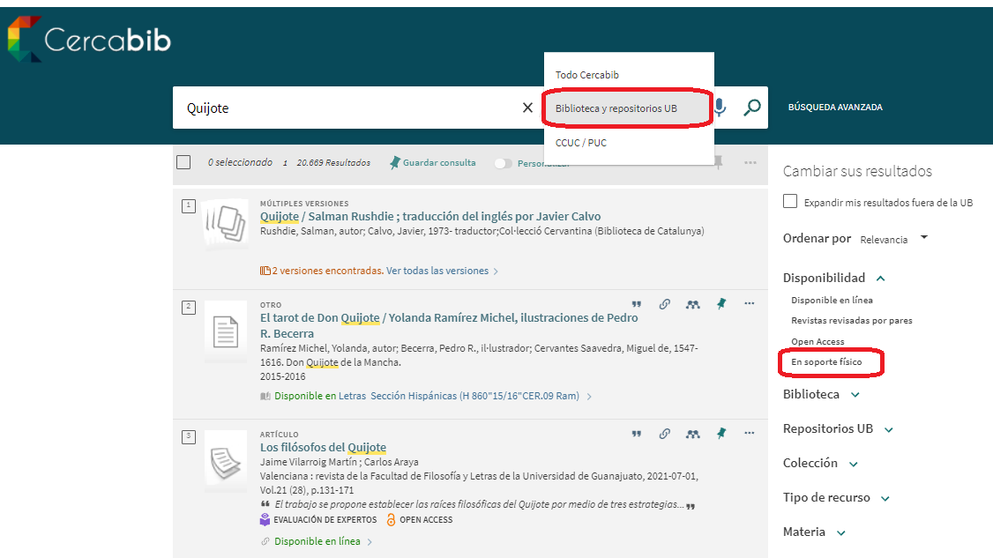
¿Dónde está el documento? (I)
Notes:
Conèixer el CRAI Biblioteca de XXXX. Curs 20xx-xx

Slide 16
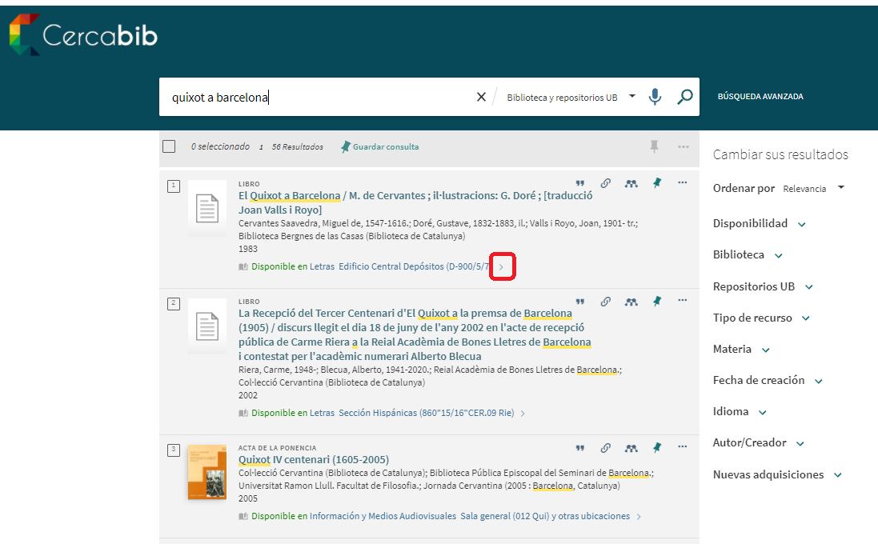
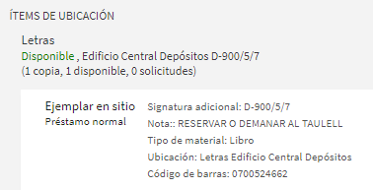
¿Dónde está el documento? (II)

Slide 17
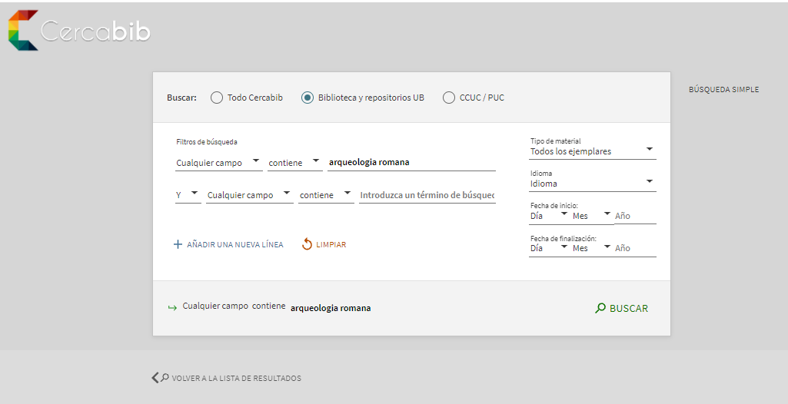
Cercabib: búsqueda avanzada
Permite combinar más de un campo de búsqueda y limitarla

Slide 18
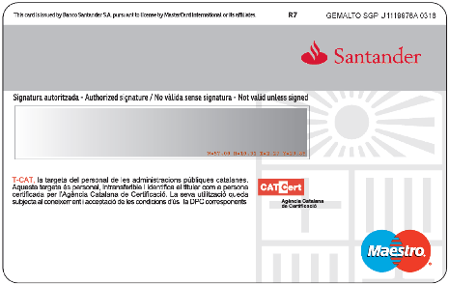
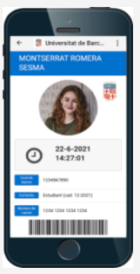
¿Qué has de hacer para llevarte libros en préstamo?
Solo necesitas el carnet de la UB. Dispones de dos formatos:
Tarjeta universitaria inteligente
Valídala en cualquier biblioteca.
N.º de usuario UB
(código de barras del carnet)
Carnet digital disponible desde la app SocUB

Slide 19
El servicio de préstamo de documentos (I)
El préstamo de documentos facilita la consulta de los fondos bibliográficos del CRAI fuera de sus recintos por un periodo de tiempo determinado.
Es imprescindible disponer del carnet de la UB o de otro documento identificador que acredite el derecho a préstamo.
Reglamento del servicio de préstamo
Documentos excluidos de préstamo:
Revistas y obras de referencia (enciclopedias, diccionarios, etc.). Si están en línea, pueden consultarse desde fuera de la Universidad.
Fondo antiguo.
Libros identificados con un punto rojo o con la etiqueta Excluido de préstamo.
Bibliografía recomendada:
Préstamo de 10 días.

Slide 20
El servicio de préstamo de documentos (II)
Usuarios | Documentos | Días
Profesorado de la UB en activo, jubilado o emérito; profesorado invitado o visitante; profesorado de centros adscritos con venia docendi; profesorado de la EIM, de Estudios Hispánicos, de los Servicios Lingüísticos y del IDP-ICE; investigadores de departamentos o grupos de investigación de la UB; usuarios con necesidades específicas | 40 | 60
Alumnado de doctorado y de másteres oficiales, propios e interuniversitarios; PAS de la UB en activo o jubilado | 20 | 30
Estudiantes de grado de la UB, de centros adscritos, interuniversitarios, de homologación, de movilidad nacional o internacional; estudiantes del Instituto de Formación Continua (IL3) que hagan cursos de la Universidad; estudiantes de postgrados propios; estudiantes de extensión universitaria; estudiantes de la Universidad de la Experiencia; socios de Alumni UB autorizados | 10 | 21
Personal de hospitales docentes (Clínic, Bellvitge, Sant Joan de Déu); profesorado no UB de centros con convenio, del Grupo UB y del IDP-ICE; personal de institutos de investigación participados, adscritos, vinculados, con convenio o del Grupo UB; investigadores y becarios de investigación de GEO3BCN-CSIC | 15 | 21
Estudiantes de centros con convenio o del Grupo UB; estudiantes de la EIM, de Estudios Hispánicos, de los Servicios Lingüísticos y del IDP-ICE; PDI, PAS y estudiantes de doctorado y máster de la Universitat d’Andorra y de la Universitat Jaume I; miembros del Claustro de Doctores de la UB; profesorado de primaria y secundaria; miembros del COBDC; miembros de fundaciones de carácter benefico-docente de la UB; usuarios autorizados por PDI de la UB o por el CRAI | 5 | 10
Préstamo de material audiovisual: 21 días
Bibliografía recomendada: 10 días
Bibliografía recomendada de fin de semana (de viernes a lunes): 3 días

Slide 21
El servicio de préstamo de documentos (III)
Renovaciones
Reservas
Puedes renovar el préstamo de los documentos tantas veces como desees, siempre que el documento no haya sido reservado. Puedes solicitar la renovación en el mostrador, por teléfono o bien vía web, desde la opción Mi cuenta.
Se permiten hasta 8 reservas simultáneas, que se pueden activar desde Mi cuenta o desde los mostradores.
Sanciones
Historial
No devolver a tiempo los documentos prestados comporta una suspensión del servicio, según los días de retraso y el tipo de documento:
Préstamo normal y material audiovisual: 1 día
Préstamo de bibliografía recomendada: 4 días
Préstamo de BR de fin de semana: 6 días
Puedes ver la lista de los documentos que has sacado en préstamo a lo largo de tus estudios en la UB en la pestaña Préstamos dentro de Mi cuenta.
Notes:
Conèixer la Biblioteca de ........ (2005-2006)
21

Slide 22
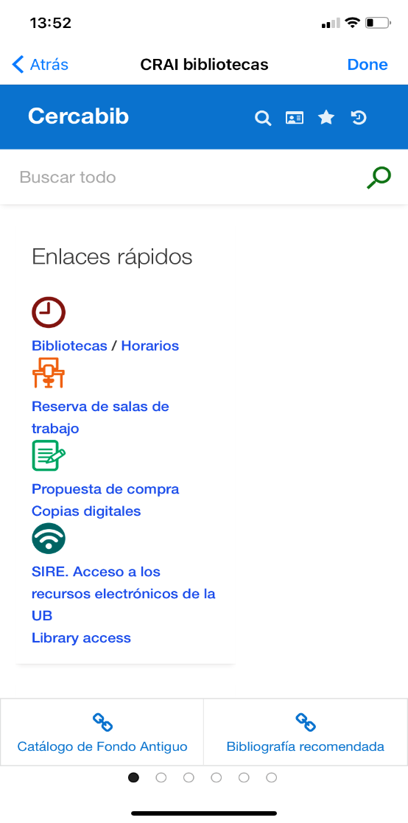
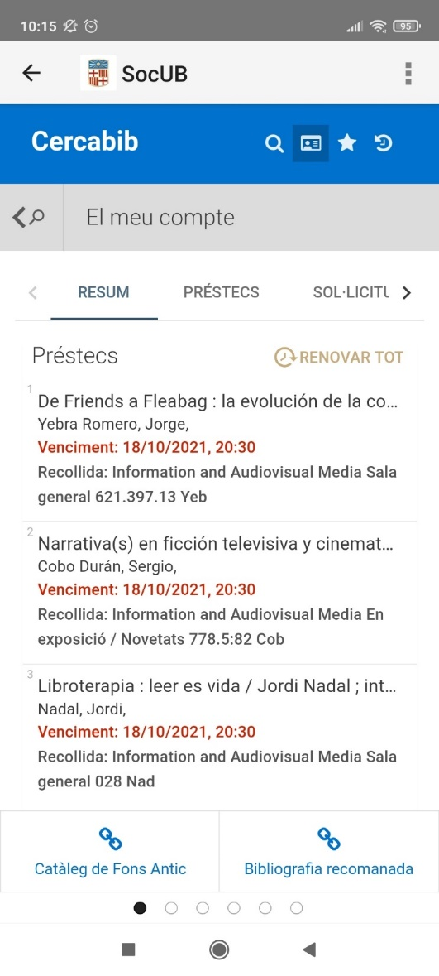
App SocUB
SocUB es la aplicación gratuita de la UB. Entre otras prestaciones, podéis acceder a vuestra cuenta, gestionar vuestras reservas y renovar los préstamos... También podéis consultar los horarios de las bibliotecas.
Mas información:
Noticia CRAI
Noticia UB
Notes:
Conèixer la Biblioteca de ........ (2005-2006)
22

Slide 23
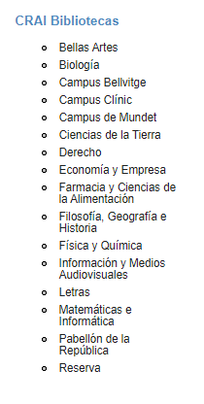
Préstamo con otras bibliotecas de la UB
Si necesitas un documento que está en otra biblioteca de la UB puedes:
a) ir a la biblioteca donde se encuentra y formalizar el préstamo,
b) solicitar en el mostrador de tu biblioteca que te lo traigan. Lo recibirás al cabo de 2 o 3 días,
c) pedirlo directamente des de Mi cuenta.

Slide 24
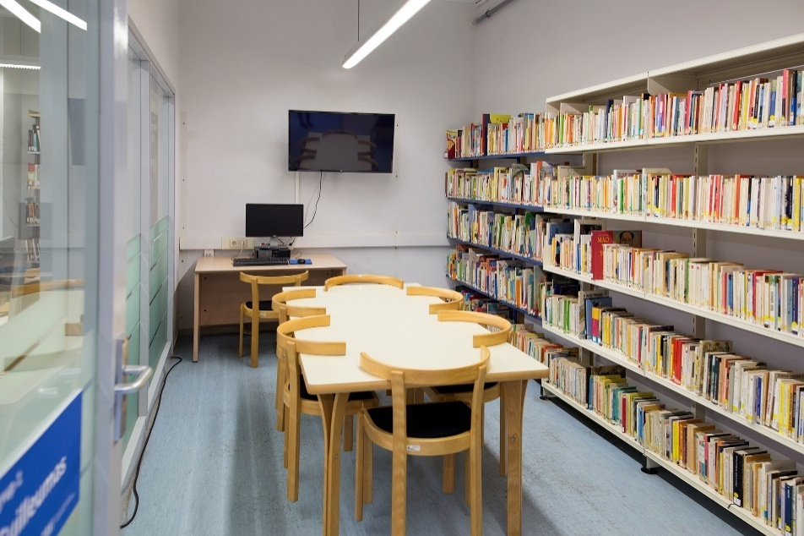
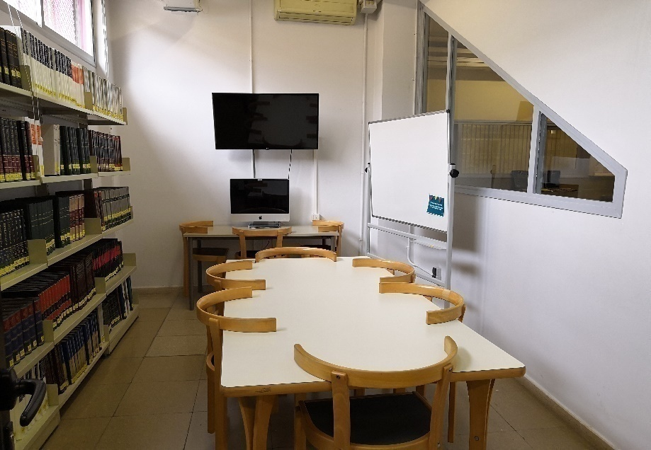
Uso de salas de trabajo
Este servicio tiene el objetivo de facilitar el uso de las salas de trabajo de las bibliotecas del CRAI para que podáis disfrutar de un espacio donde poder elaborar trabajos individualmente o en grupo. Las reservas se hacen desde Cercabib y se requiere identificación previa.
Instrucciones de uso de las salas de trabajo

Slide 25
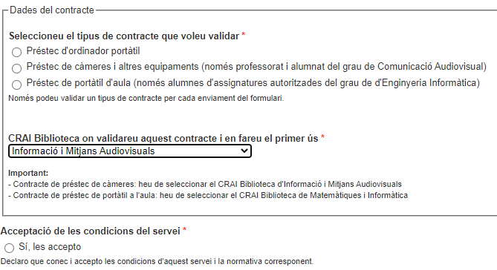
Préstamo de portátiles, salas de trabajo y otros equipamientos
Portátiles: préstamo por un máximo de 4h, dentro de la Biblioteca y no se pueden reservar
Para acceder al servicio de préstamo de estos equipamientos se debe:
Firmar el contrato de aceptación del Servicio de préstamo de equipamientos
Tener el carnet UB actualizado.
No tener ninguna sanción por retraso en la devolución de documentos en el momento del préstamo.
La primera vez que utilicéis el servicio tendréis que validar el contrato en el CRAI Biblioteca que hayáis seleccionado. En el caso del contrato de cámaras tenéis que seleccionar el CRAI Biblioteca de Información y Medios Audiovisuales.

Slide 26
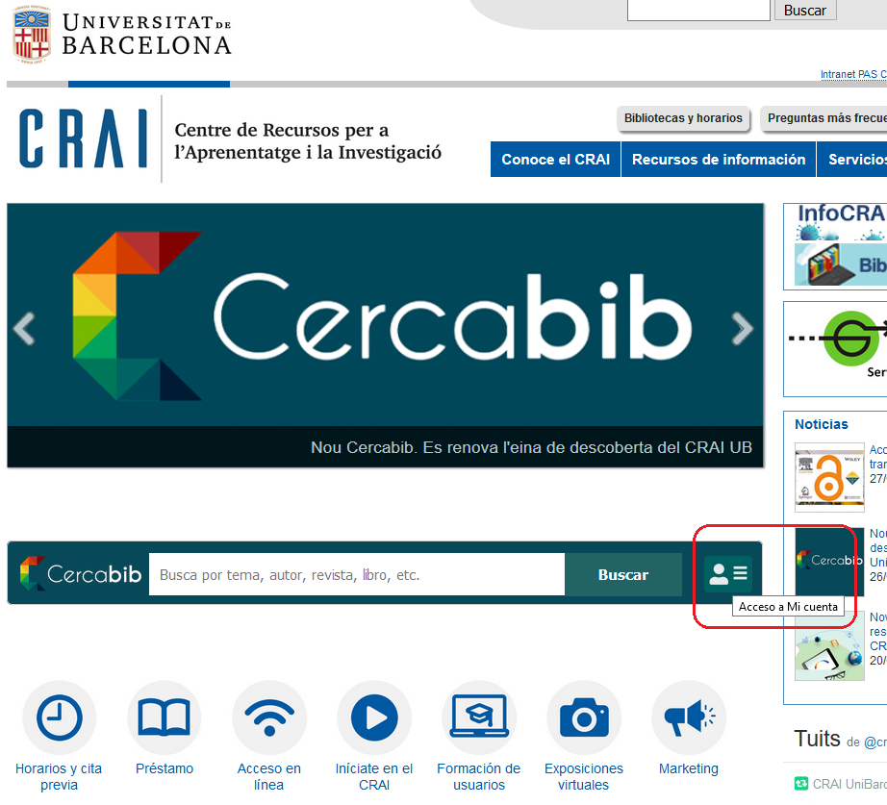
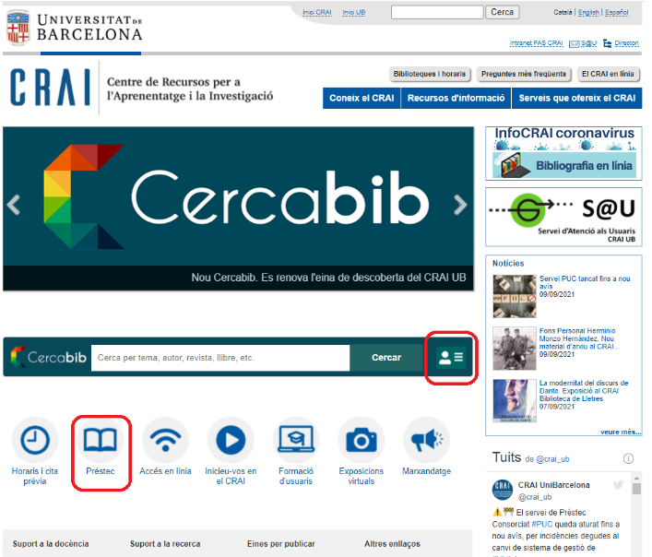
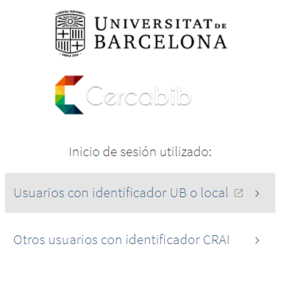
¿Qué tienes en préstamo? Mi cuenta
Este servicio te permite acceder a tu registro de usuario del CRAI.
Una vez identificado, puedes ver y renovar tus préstamos, reservar documentos o crear listas de registros, entre otros servicios.

Slide 27
Servicio de préstamo consorciado (PUC)
El PUC es un servicio de préstamo consorciado gratuito que permite a los usuarios solicitar y tener en préstamo documentos de otra biblioteca del Consorcio de Servicios Universitarios de Cataluña (CSUC).
¿Cómo se solicitan los documentos?
a) Presencialmente, en la biblioteca donde están depositados: PUC in situ.
b) Remotamente, mediante la interfaz del PUC vía web.
¿Dónde se devuelven los documentos?
a) En cualquiera de las bibliotecas del CRAI de la UB.
b) En cualquiera de las bibliotecas de la institución a la que pertenece el documento.
Notes:
El CRAI és el Centre de Recursos per a l’Aprenentatge i la Investigació, una part del qual són totes la Biblioteques de la UB
Hi podeu accedir des de:
El web de la UB → Informació sobre → Biblioteca
El web de la Facultat → Serveis → Biblioteca
MonUB → Beques i Serveis → Biblioteca
Directe des de Bookmarks/Favorits http://www.bib.ub.es/bub/bub.htm

Slide 28
PUC vía web
Requisitos:
Tienes que estar dado de alta en la base de datos de usuarios de la biblioteca de tu institución.
No puedes tener préstamos vencidos en tu institución.
No puedes estar bloqueado en tu institución.
1 Conéctate al Catálogo Colectivo de las Universidades de Cataluña (CCUC)
2 Busca si el documento está disponible y selecciónalo para solicitarlo. Identifícate y elige dónde quieres recogerlo.
3 Cuando el documento llegue a la biblioteca seleccionada, recibirás un aviso por correo electrónico.
4 Puedes devolver el documento en cualquier biblioteca de tu institución o de la institución a la que pertenece.
Notes:
El CRAI és el Centre de Recursos per a l’Aprenentatge i la Investigació, una part del qual són totes la Biblioteques de la UB
Hi podeu accedir des de:
El web de la UB → Informació sobre → Biblioteca
El web de la Facultat → Serveis → Biblioteca
MonUB → Beques i Serveis → Biblioteca
Directe des de Bookmarks/Favorits http://www.bib.ub.es/bub/bub.htm

Slide 29
Condiciones de préstamo del PUC
Tipo de usuario | Número de documentos | Número de renovaciones | Días de préstamo
Estudiantes de grado y Alumni UB autorizados Estudiantes de postgrado, máster y doctorado Personal docente e investigador Personal de administración y servicios | 10 | 6 | 21
Notes:
El CRAI és el Centre de Recursos per a l’Aprenentatge i la Investigació, una part del qual són totes la Biblioteques de la UB
Hi podeu accedir des de:
El web de la UB → Informació sobre → Biblioteca
El web de la Facultat → Serveis → Biblioteca
MonUB → Beques i Serveis → Biblioteca
Directe des de Bookmarks/Favorits http://www.bib.ub.es/bub/bub.htm

Slide 30
Préstamo interbibliotecario
El servicio de préstamo interbibliotecario tiene por objetivo localizar y obtener el original o la copia de cualquier tipo de documento que no se encuentre en el CRAI de la UB y que tampoco esté disponible en otras universidades catalanas a través del PUC.
Asimismo, actúa como centro prestatario de los fondos propios para otras instituciones. Este servicio está sujeto a tarifas.
Fuente imagen: presentación CRAI Biblioteca de Lletres (pdf)

Slide 31
Acceso a los recursos electrónicos
Mediante el Servicio Intermediario de acceso a los Recursos Electrónicos (SIRE), desde un ordenador o dispositivo situado dentro o fuera de la red de la UB puedes acceder a los recursos electrónicos de información contratados por el CRAI de la UB.
Para entrar, debes disponer del identificador UB y de la contraseña con la que accedes a la intranet de la UB (PDI, PAS o MónUB).

Slide 32
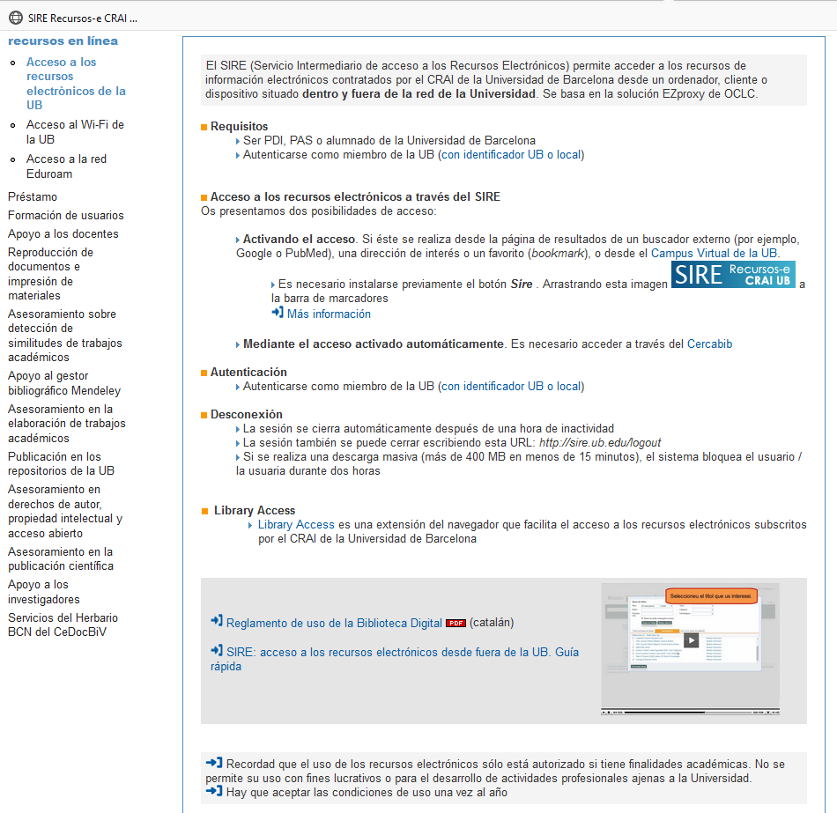
Arrastrando esta imagen en la barra de marcadores

Slide 33
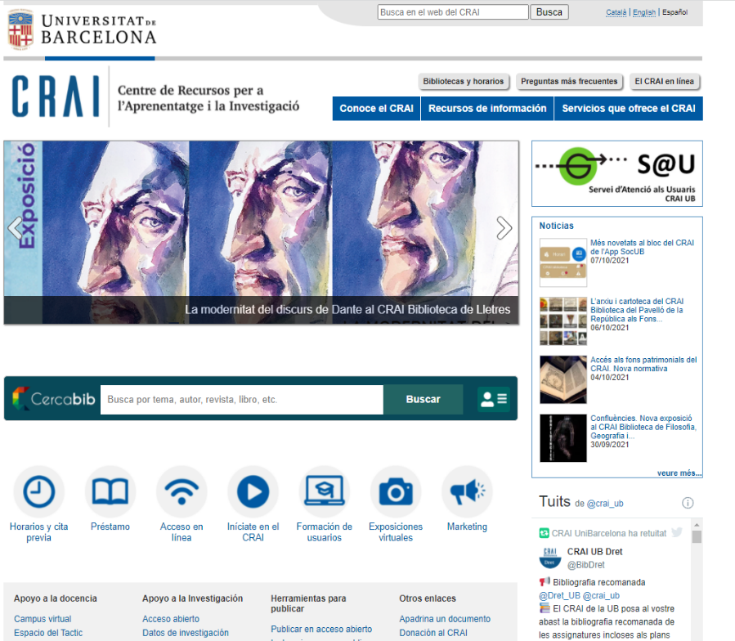
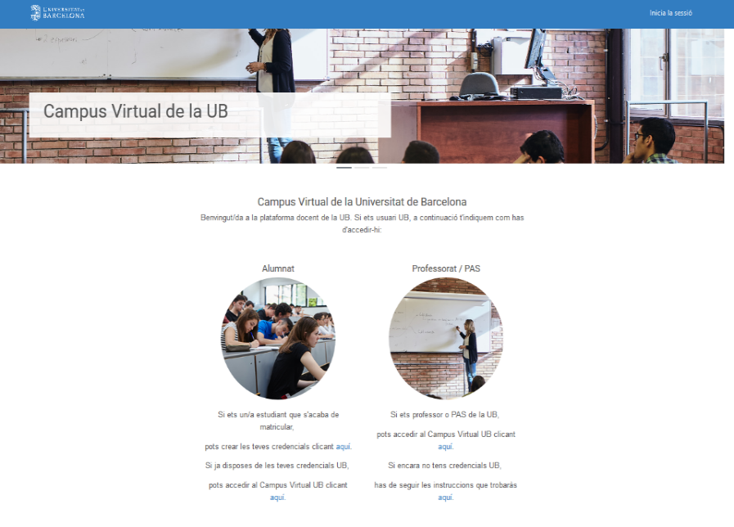
Campus Virtual
Es la herramienta de trabajo con la que accedes a tus asignaturas y puedes consultar la bibliografía recomendada, los materiales docentes y las actividades.
Campus Virtual
Identificador
y contraseña

Slide 34
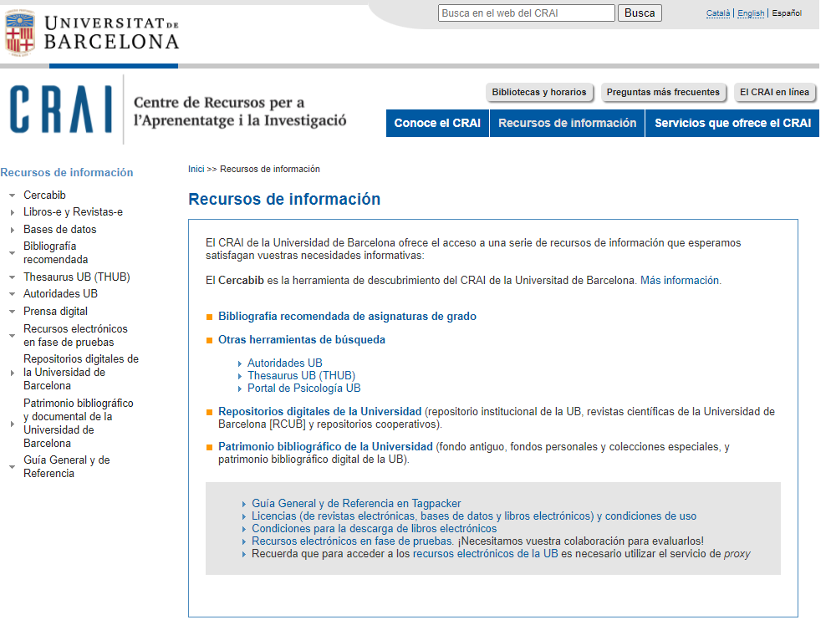
Recursos de información

Slide 35
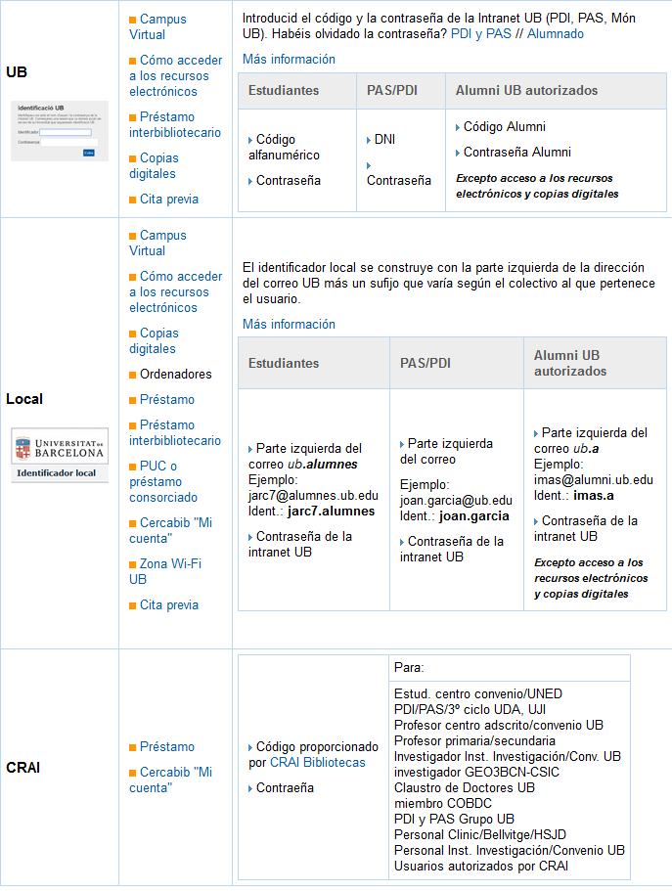
Códigos y contraseñas
Mira este vídeo explicativo para generar los códigos.

Slide 36
Servicio de Atención a los Usuarios (S@U)
Es un servicio de información y referencia virtual para resolver cualquier cuestión sobre los CRAI biblioteca y sobre sus servicios y recursos. Recordad consultar antes el espacio de Preguntas más frecuentes para ver si vuestra pregunta se ha contestado anteriormente.
A través del S@U también podéis mandar sugerencias, agradecimientos y quejas.
Este servicio está disponible las 24h del día los 7 días de la semana y es atendido por bibliotecarios especialistas.
Notes:
Què és?
A què respon?

Slide 37
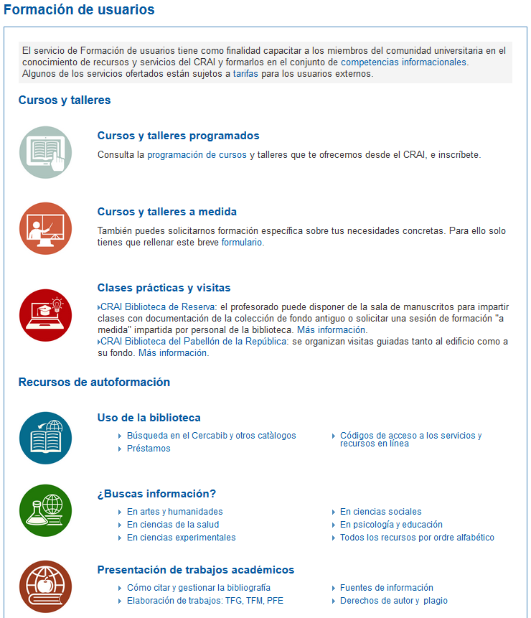
Formación de usuarios
Os ofrecemos cursos de formación para que mejoréis vuestros conocimientos y habilidades de búsqueda de información como cursos sobre bases de datos especializadas o sobre el gestor bibliográfico Mendeley.
Podéis consultar en la página de Formación de usuarios del CRAI los cursos de formación programados, así como solicitar un curso a medida que responda a vuestras necesidades.
En la misma página también encontraréis el material de autoaprendizaje de los diferentes servicios y recursos.
Notes:
Conèixer la Biblioteca de ........ (2005-2006)
37
Què és?
A què respon?

Slide 38
Wifi y acceso a los ordenadores de la Facultad
El servicio de Wifi de la Universidad ofrece conexión a Internet sin necesidad de tener una conexión fija a la red. Para utilizarlo, debes configurar tu ordenador portátil e identificarte con el identificador local.
La Universidad de Barcelona participa en el proyecto Eduroam, cuyo objetivo es promover un espacio único de movilidad que permita que cuando un usuario llegue a otra organización disponga de un entorno de trabajo virtual con conexión a Internet. Puedes consultar la Guía de configuración de Eduroam.
Colectivo | Terminación | Correo | Identificador local
PAS / PDI |  | joan.pere.garcia@ub.edu cherrera@ub.edu | joan.pere.garcia cherrera
Alumnos | .alumnes | jherg07@alumnes.ub.edu | jherg07.alumnes
Alumni UB | .a | pperez@alumni.ub.edu | pperez.a
Notes:
Què és?
A què respon?

Slide 39
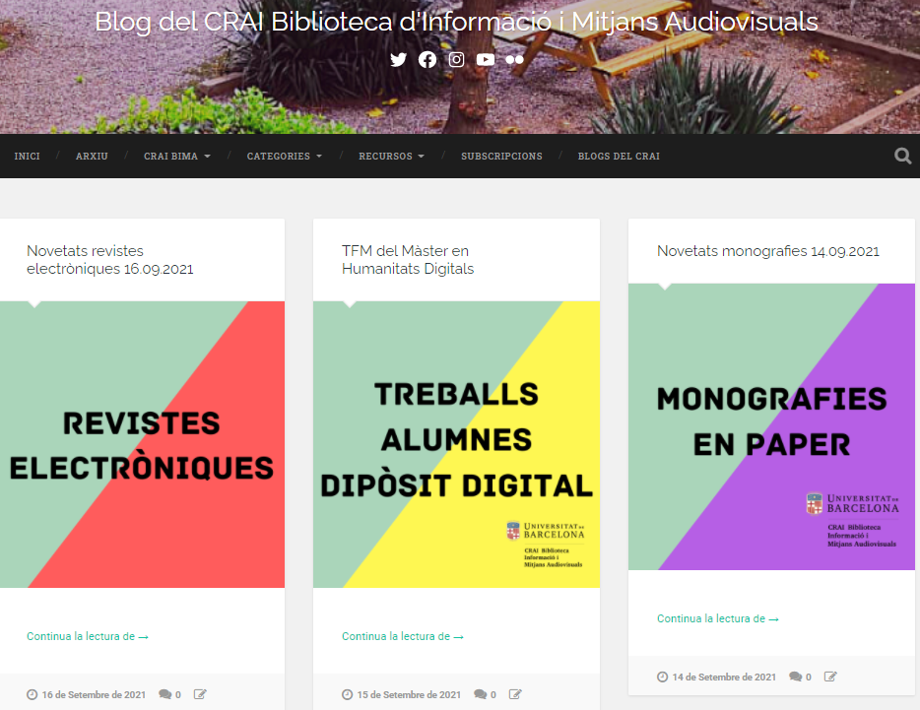
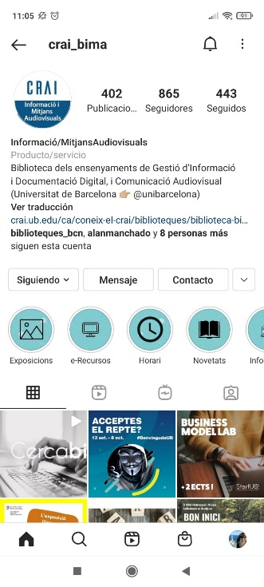
Síguenos en las redes
Blog
Instagram
Twitter
YouTube
Flickr
Issuu
Facebook
Notes:
El CRAI és el Centre de Recursos per a l’Aprenentatge i la Investigació, una part del qual són totes la Biblioteques de la UB
Hi podeu accedir des de:
El web de la UB → Informació sobre → Biblioteca
El web de la Facultat → Serveis → Biblioteca
MonUB → Beques i Serveis → Biblioteca
Directe des de Bookmarks/Favorits http://www.bib.ub.es/bub/bub.htm

Slide 40
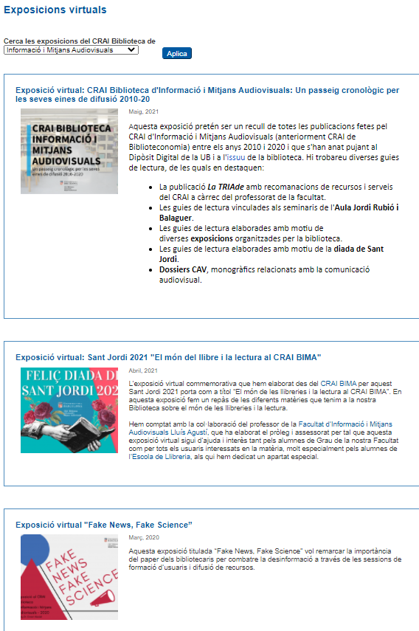
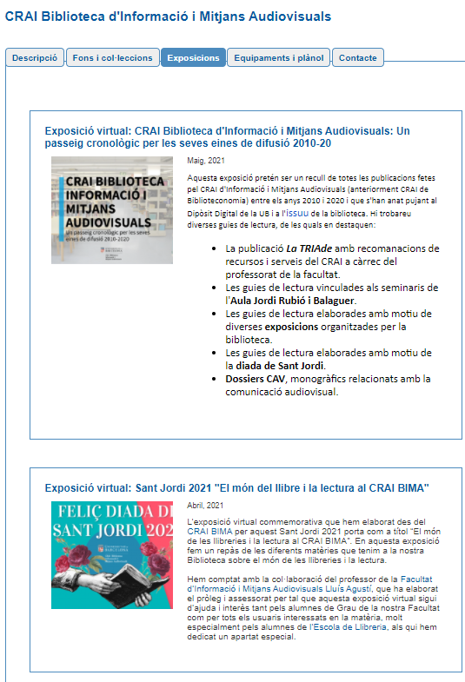
Y en las exposiciones virtuales
Notes:
El CRAI és el Centre de Recursos per a l’Aprenentatge i la Investigació, una part del qual són totes la Biblioteques de la UB
Hi podeu accedir des de:
El web de la UB → Informació sobre → Biblioteca
El web de la Facultat → Serveis → Biblioteca
MonUB → Beques i Serveis → Biblioteca
Directe des de Bookmarks/Favorits http://www.bib.ub.es/bub/bub.htm

Slide 41
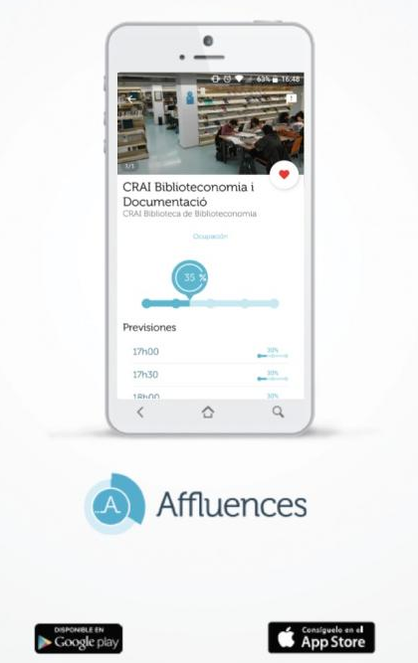
Aplicación Affluences
La aplicación Affluences, gratuita y disponible en la App Store y Google play, permite consultar la ocupación de bibliotecas y otros equipamientos.
Si tenéis interés en conocer el grado de ocupación en tiempo real del CRAI Biblioteca o la previsión para otras horas, os podéis instalar esta aplicación.

Slide 42
Y si todavía tienes dudas...
Pregunta al CRAI Biblioteca
El personal de la Biblioteca resolverá tus dudas.
Accede al web inicial del CRAI
En la sección «Preguntas más frecuentes»
se incluyen las consultas más habituales ya respondidas.
Dirígete al S@U
Es un servicio de información virtual para cualquier consulta sobre los CRAI biblioteca y sus recursos y servicios.
O bien llámanos
934 035 769

Slide 43
¡Muchas gracias!
© CRAI Universitat de Barcelona, curso 2021-22

